Slide 1
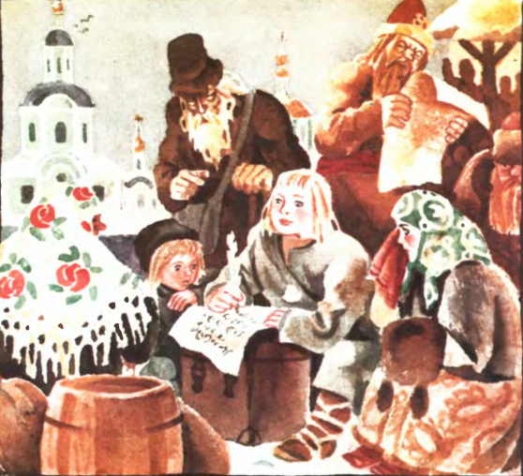
Детство Ломоносова

Slide 2
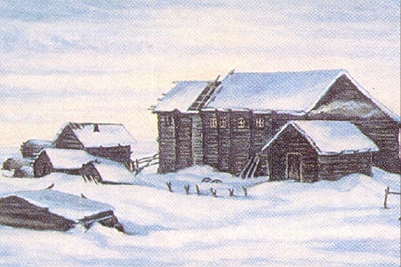
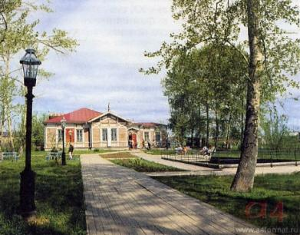
Осенью 19 ноября 1711 в рыбацкой деревушке (ныне с. Ломоносово) на севере России, близ города Холмогоры родился в семье рыбака- помора сын Михайло (Михаил Ломоносов).

Slide 3
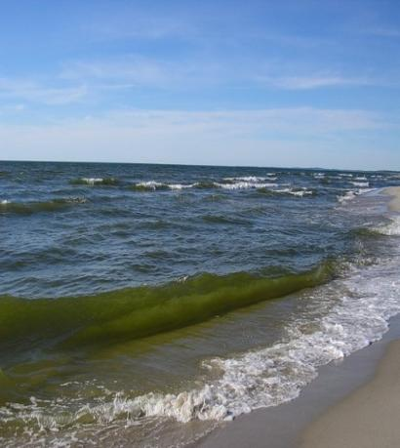
Михайло рос крепким физически мальчиком и поэтому вскоре стал первым помощником по хозяйству в доме.
В 10 лет Михайло уже брали на рыбный промысел. Плавал он по студеному Белому Морю и по Северному Ледовитому океану.

Slide 4
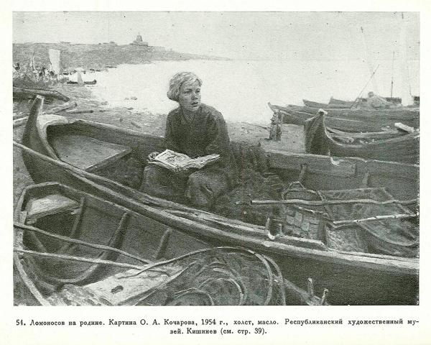
Работа в суровом холодном море сделала Михайлу упорным, сметливым. Научила быть наблюдательным, выносливым, не бояться невзгод и трудностей.

Slide 5
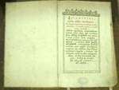
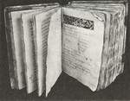
Он рано выучился грамоте и прочел все книги, которые только мог достать в своей глухой деревне.
Почти наизусть знал учебники по арифметике и грамматике.

Slide 6
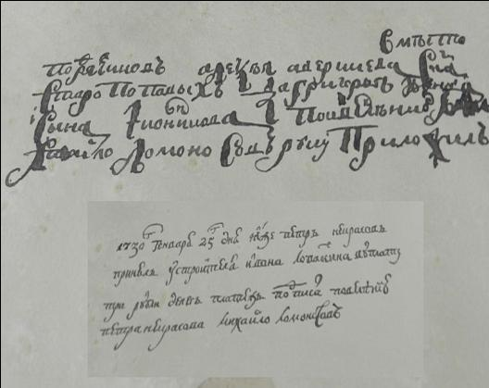
Михайло часто помогал односельчанам в составлении прошений и деловых бумаг, писал за неграмотных письма.
Ломоносов, будучи сыном крестьянина, не мог учиться в единственной в Холмогорах словесной школе.

Slide 7
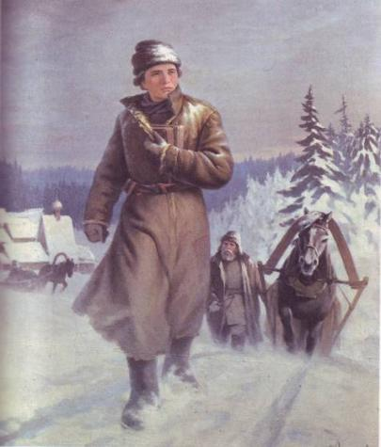
Отец хотел, что бы сын стал рыбаком. У Михайлы же была другая мечта: он задумал учиться и в одну из декабрьских ночей, прихватив нехитрые пожитки (главное- книги), зашагал Михайло с рыбным обозом в Москву, учиться.

Slide 8
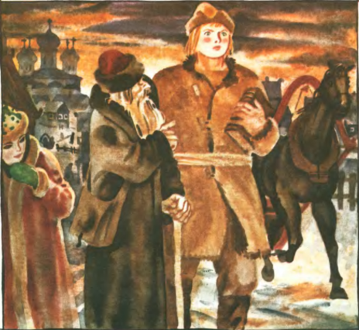
Путь растянулся на три морозные недели. Пришлось заложить одолженный полукафтан на пропитание, но с книгами он не расстался.

